Slide 1
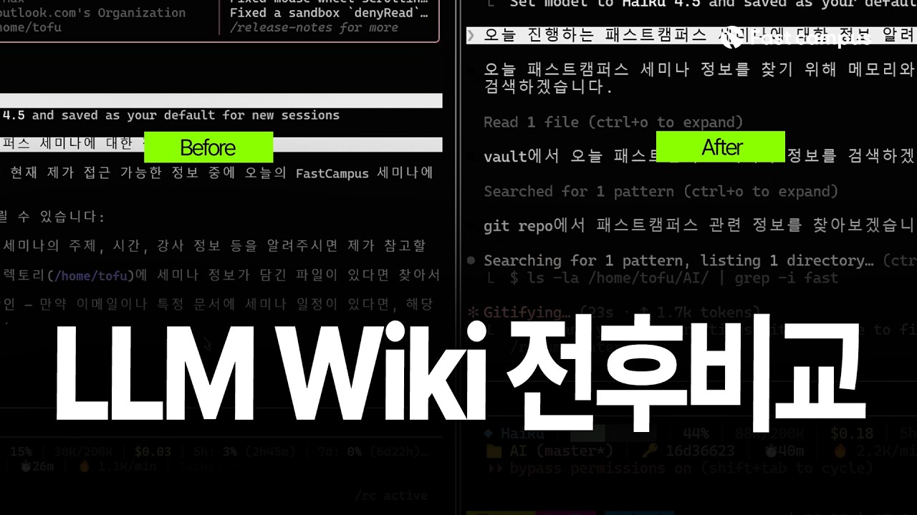
DREAMLABS COLLECTOR
LLM Wiki 쓰면 AI 답변이 얼마나 달라질까? 직접 비교해봤습니다 | LLM Wiki with Obsidian
이 영상은 LLM Wiki를 활용하여 AI가 사용자의 특정 맥락과 자료를 이해하고 더 정확한 답변을 생성하는 방법을 다룹니다. AI가 기존에 가졌던 맥락 부족 문제를 해결하기 위해 LLM Wiki의 필요성을 강조하며, Obsidian을 활용한 자료 입력 데모를 통해 그 과정을 시연합니다. 특히, LLM Wiki 적용 전후의 AI 답변을 직접 비교하여 그 효과를 명확히 보여줍니다. 이를 통해 AI가 단순한 프롬프트 지시를 넘어 사용자 맞춤형 지식 기반으로 훨씬 정교하게 작동할 수 있음을 제시합니다. 궁극적으로 Claude Code x Codex 기반 에이전트 팀으로 이러한 구조를 실습할 수 있는 가능성도 언급됩니다.
CHANNEL
VIDEO ID
패스트캠퍼스
yhWdfk4FHio
source: https://www.youtube.com/watch?v=yhWdfk4FHio | video_id: yhWdfk4FHio | generated: 2026-06-20T15:39:54Z

Slide 2
Executive Summary
영상 시청 전 빠른 정보 습득을 위한 요약
SUMMARY
이 영상은 LLM Wiki를 활용하여 AI가 사용자의 특정 맥락과 자료를 이해하고 더 정확한 답변을 생성하는 방법을 다룹니다. AI가 기존에 가졌던 맥락 부족 문제를 해결하기 위해 LLM Wiki의 필요성을 강조하며, Obsidian을 활용한 자료 입력 데모를 통해 그 과정을 시연합니다. 특히, LLM Wiki 적용 전후의 AI 답변을 직접 비교하여 그 효과를 명확히 보여줍니다. 이를 통해 AI가 단순한 프롬프트 지시를 넘어 사용자 맞춤형 지식 기반으로 훨씬 정교하게 작동할 수 있음을 제시합니다. 궁극적으로 Claude Code x Codex 기반 에이전트 팀으로 이러한 구조를 실습할 수 있는 가능성도 언급됩니다.
source: https://www.youtube.com/watch?v=yhWdfk4FHio | video_id: yhWdfk4FHio | generated: 2026-06-20T15:39:54Z

Slide 3
Video Structure
영상 구성과 논리 흐름
01
00:00 왜 AI는 내 맥락을 모를까? (Problem Introduction)
02
03:20 LLM Wiki가 필요한 이유 (Solution Rationale)
03
08:13 직접 자료를 넣어보는 데모 (Demonstration: Data Ingestion)
04
09:33 사용 전후 답변 비교 (Comparison: Before & After)
05
16:26 내 자료를 근거로 답하는 AI (Outcome: Contextual AI)
source: https://www.youtube.com/watch?v=yhWdfk4FHio | video_id: yhWdfk4FHio | generated: 2026-06-20T15:39:54Z

Slide 4
Key Ideas
정보게시물로 전환할 핵심 아이디어
01
AI의 맥락 이해 부족 문제와 그 한계.
02
LLM Wiki를 통한 AI의 개인화된 지식 기반 구축.
03
Obsidian을 활용한 효율적인 자료 관리 및 LLM Wiki 연동.
04
RAG(Retrieval Augmented Generation) 개념의 실질적 적용 (메타데이터 기반 추론).
05
LLM Wiki 적용으로 인한 AI 답변의 정확도 및 관련성 향상.
06
사용자 맞춤형 데이터를 기반으로 한 AI의 추론 및 답변 능력 강화.
source: https://www.youtube.com/watch?v=yhWdfk4FHio | video_id: yhWdfk4FHio | generated: 2026-06-20T15:39:54Z

Slide 5
DreamLabs Application
DreamLabs 내부 적용 관점
01
DreamLabs 내부 연구 자료 및 프로젝트 문서를 기반으로 한 AI 어시스턴트 개발.
02
특정 도메인 지식(예: 신소재, 바이오 기술)에 특화된 AI 모델 구축 및 활용.
03
연구원들이 작성한 보고서, 논문 초안 등에 대한 AI 피드백의 정확도 향상.
04
코드 생성 및 디버깅 시 DreamLabs의 내부 코딩 표준 및 라이브러리 맥락 제공.
05
신규 연구원 온보딩 시 내부 지식 베이스를 활용한 AI 기반 교육 시스템 구축.
source: https://www.youtube.com/watch?v=yhWdfk4FHio | video_id: yhWdfk4FHio | generated: 2026-06-20T15:39:54Z

Slide 6
Verification Required
모델 추론/metadata 한계/원본 확인 필요
01
LLM Wiki의 정확한 기술적 구현 방식 및 아키텍처.
02
Obsidian이 LLM Wiki와 연동되는 구체적인 방법 및 데이터 형식.
03
영상에서 제시된 '사용 전후 답변 비교'의 정량적/정성적 평가 기준 및 결과.
04
Claude Code x Codex 기반 에이전트 팀이 LLM Wiki 구조를 어떻게 구현하는지.
05
LLM Wiki 적용 시 AI 답변의 '훨씬 더 정확하게 일할 수 있다'는 주장의 구체적인 성능 지표.
06
LLM Wiki가 지원하는 데이터 유형 및 확장성.
source: https://www.youtube.com/watch?v=yhWdfk4FHio | video_id: yhWdfk4FHio | generated: 2026-06-20T15:39:54Z

Slide 7
Source & Download Metadata
게시물과 문서 산출물 추적 정보
METADATA
Title: LLM Wiki 쓰면 AI 답변이 얼마나 달라질까? 직접 비교해봤습니다 | LLM Wiki with Obsidian
Channel: 패스트캠퍼스
Video ID: yhWdfk4FHio
Source URL: https://www.youtube.com/watch?v=yhWdfk4FHio
Playlist ID: PLHwM6idVO2zyqi2IZeDAiP5QBqRXd2Zyh
Generated at: 2026-06-20T15:39:54Z
Source basis: metadata_and_model_inference
source: https://www.youtube.com/watch?v=yhWdfk4FHio | video_id: yhWdfk4FHio | generated: 2026-06-20T15:39:54Z

